Slide 1

Practica 1 Investigación Operativa Grupo J
Juan Antonio Alcalde Yuste
Guillermo Blázquez Barbacid
Alberto Jesús García Guerra

Slide 2
Problema TSP
En los últimos 10 años, Amazon ha revolucionado sus centros logísticos mediante la implementación de robots autónomos. Estos robots se enfrentan a un desafío de optimización conocido como el Problema del Viajero (TSP), adaptado a las necesidades específicas de la empresa.
El objetivo es minimizar la distancia total recorrida por cada robot, optimizando así el tiempo de recolección de pedidos en el almacén. Esto implica que cada robot debe:
Recoger productos ubicados en diferentes posiciones del almacén
Regresar a su punto de inicio tras completar el recorrido
Minimizar el tiempo y la distancia total recorrida
Se propone una variante del TSP donde los robots deben visitar un conjunto de ubicaciones predeterminadas (estanterías con productos) de la manera más eficiente posible. El sistema debe ser capaz de adaptarse dinámicamente en tiempo real a:
Nuevas demandas de pedidos
Cambios en la ubicación de los artículos
Garantizar la ruta más corta sin interferir con otros robots, teniendo en cuenta la prioridad de entrega de paquetes.
El problema está basado en el siguiente artículo de Amazon: https://www.aboutamazon.com/news/operations/10-years-of-amazon-robotics-how-robots-help-sort-packages-move-product-and-improve-safety

Slide 3
Problema TSP
Consideremos dos productos que se encuentran en diferentes estanterías pero que a menudo se solicitan juntos. Para mejorar la eficiencia, se desea que estos productos se recojan uno detrás de otro en la misma ruta del robot.
Con el fin de optimizar el uso del robot, hemos establecido que este solo se activará si el viaje cumple con una distancia mínima requerida. En caso contrario, la tarea será realizada por una persona. Esta medida asegura una utilización eficiente y racional de nuestros recursos tecnológicos.
Para optimizar el uso del robot y evitar la congestión en los pasillos, hemos implementado una nueva directriz: el robot solo podrá pasar por una estantería una vez durante todo su recorrido. Esta medida está diseñada para prevenir acumulaciones de robots en los mismos pasillos.
Hemos detectado un robot averiado en uno de los pasillos. Hasta que se solucione este problema, los demás robots deberán buscar rutas alternativas para evitar ese pasillo.
Para garantizar la integridad de los artículos durante el proceso de recogida, hemos asignado prioridades a los pedidos. Los artículos que requieren mayor cuidado debido a su fragilidad serán recogidos con mayor prioridad.
Es importante tener en cuenta que uno de nuestros robots tiene una autonomía de batería limitada en metros. Por lo tanto, no se puede superar este límite durante su operación.

Slide 4
Las variables principales son las distancias entre las diferentes estanterías, representadas en la siguiente matriz:
 | Estantería 1 | Estantería 2 | Estantería 3 | Estantería 4 | Estantería 5
Estantería 1 | 0 | 5 | 7 | 6 | 11
Estantería 2 | 5 | 0 | 10 | 8 | 2
Estantería 3 | 7 | 10 | 0 | 3 | 4
Estantería 4 | 6 | 8 | 3 | 0 | 7
Estantería 5 | 11 | 2 | 4 | 7 | 0

Slide 5
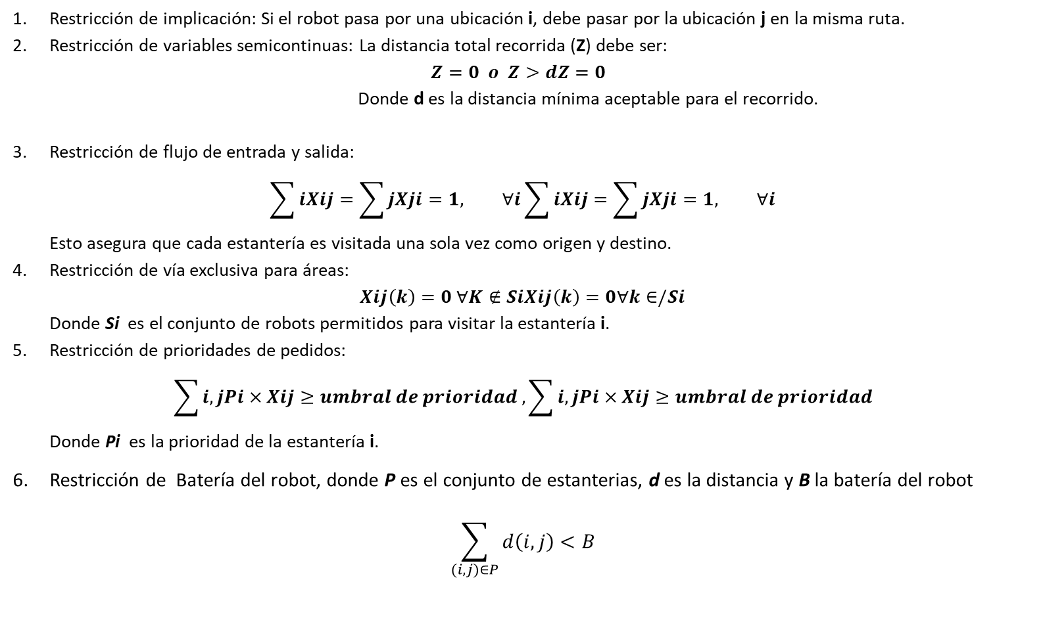
Restricciones del modelo
Restricción de implicación: Si el robot pasa por una ubicación i, debe pasar por la ubicación j en la misma ruta.
Restricción de variables semicontinuas: La distancia total recorrida (Z) debe ser: $Z=0 o Z>dZ=0$
Donde d es la distancia mínima aceptable para el recorrido.
Restricción de flujo de entrada y salida: $\sum{iXij=\sum{jXji=1, ∀i}}\sum{iXij=\sum{jXji=1, ∀i}}$ Esto asegura que cada estantería es visitada una sola vez como origen y destino.
Restricción de vía exclusiva para áreas: $Xij\left(k\right)=0 ∀K∉SiXij\left(k\right)=0∀k∈/Si$ Donde Si es el conjunto de robots permitidos para visitar la estantería i.
Restricción de prioridades de pedidos: $\sum{i,jPi×Xij≥umbral de prioridad , \sum{i,jPi×Xij≥umbral de prioridad}}$ Donde Pi es la prioridad de la estantería i.
Restricción de Batería del robot, donde P es el conjunto de estanterias, d es la distancia y B la batería del robot
$$\sum_{(i,j)∈P}{d\left(i,j\right)<B}$$

Slide 6
Analisis de resultados
Después de ejecutar el programa , ejecutando la instancia 1 se han obtenido los siguientes resultados:
Costo mínimo del recorrido: 86.0
Ruta optima-->
1 2 5 4 3 1
El 1 se repite ya que es el inicio y el destino del recorrido de las estanterias

